Slide 1
CLUB CAST3M 2025
CALCUL DU SEUIL DE DOMMAGE OCULAIRE THERMIQUE INDUIT PAR LASER
Garcia José
jose.garcia@aorsafety.com
06 11 80 55 12

Slide 2
PLAN DE LA PRESENTATION
Contexte et objectifs
Mise en œuvre de Cast3M
Développements spécifiques
Résultats
Conclusion

Slide 3
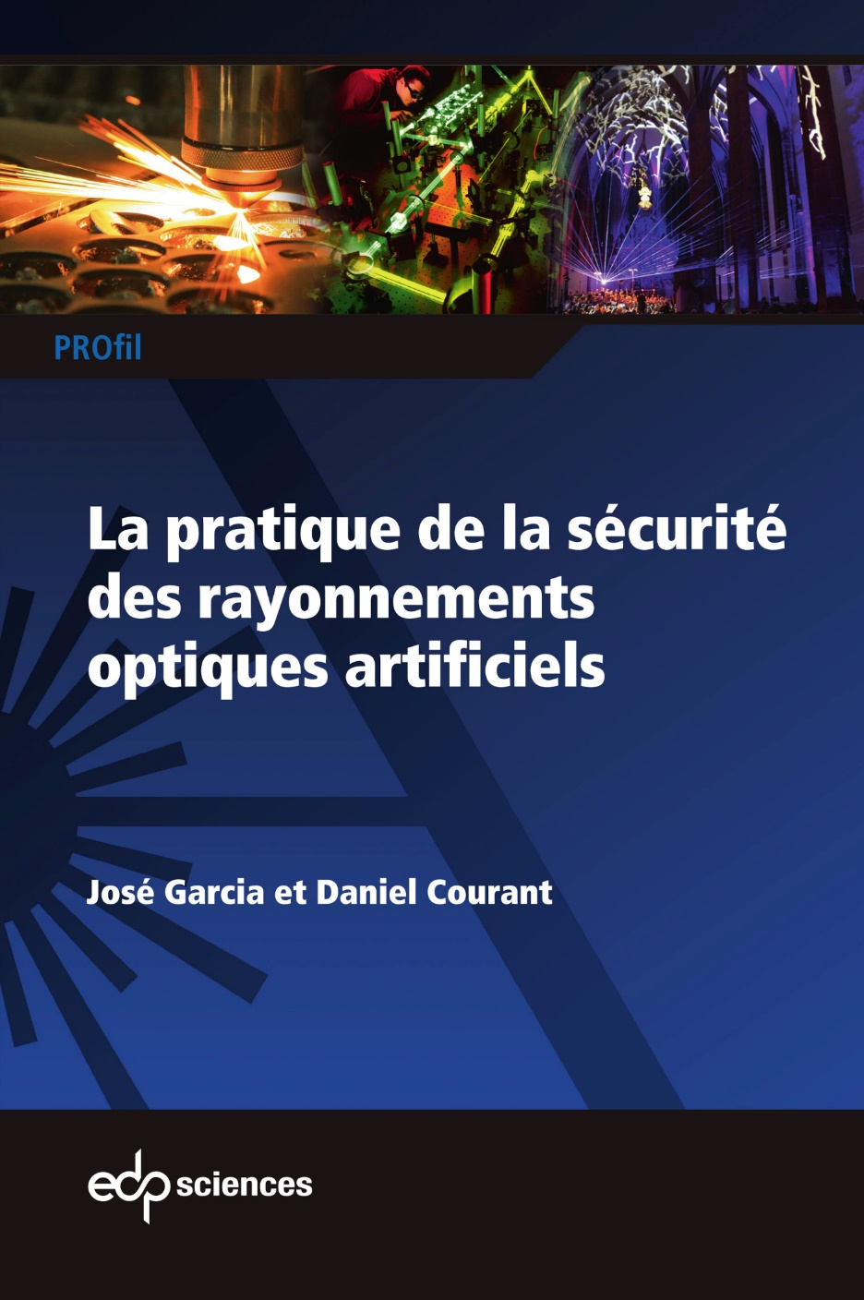
Mon CV en bref
jose.garcia@aorsafety.com
Ingénieur Opticien ESO 1984
Par le passé
Directeur de LASOPTIC pendant 25 ans
PME ayant compté jusqu’à 9 ingénieurs, spécialisée dans le développement de systèmes optroniques notamment pour la Défense, le CNRS, le CEA…
Puis salarié de ALPhANOV pendant 11 ans...
Actuellement
Directeur de AOR Safety
Expert IEC TC 76, représentant de Photonics France et membre de la section des RNI de la SFRP/ICNIRP
Coordinateur de la commission technique du CoNSOL (Comité National de Sécurité Optique et Laser)
Paru le 20/06/2024

Slide 4
Contexte et objectifs
Depuis 1984, des normes de sécurité d’emploi des lasers (EN IEC 60825) définissent des VLE (Valeurs Limites d’Exposition) pour les utilisateurs et des LEA (limites d’émission accessible) pour les fabricants de systèmes.
L’objectif de ce développement est de :
- Vérifier les seuils de dommage sur lesquels s’appuient les VLE (ou les LEA)
- Conforter les facteurs de sécurité utilisés (souvent 10)
- Définir des modèles de description des VLE lorsque de nombreux paramètres d’émission varient simultanément.
En effet l’avènement de nombreux systèmes grands publics (systèmes de détection d’endormissement ou de reconnaisssance d’identité, d’éclairage, d’affichage...) avec des diodes laser peuvent être très variables (durée, fréquence, puissance crête,…)
- Finalement, au niveau international, être des interlocuteurs valables dans les comités de normalisation (IEC) ou les instances d’établissement des VLE (ICNIRP).

Slide 5
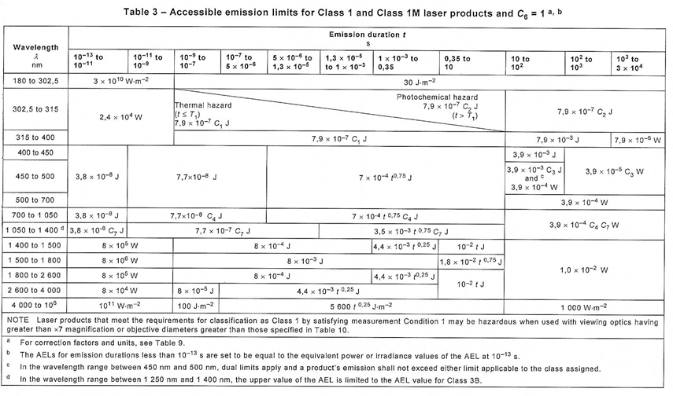
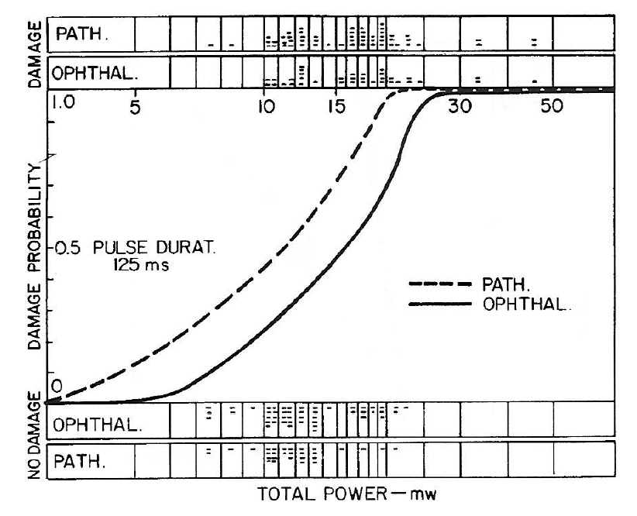
Contexte et objectifs : Lien entre seuils de dommage et VLE
Expérimentations pour déterminer l’ED50
Par le passé, les seuils de dommage ont été déterminés à partir d’expérimentations animales suivant les structures à risque considérées.
Plusieurs problèmes se sont posés :
Transposition à l’homme de ces données
Métrologie des faisceaux laser
Critère de dommage (exemple ci-contre pour la rétine) :
Observation du fond d’œil (ophthal.)
Histologie (path.) ou OCT (plus tard)
Angiographie

Slide 6
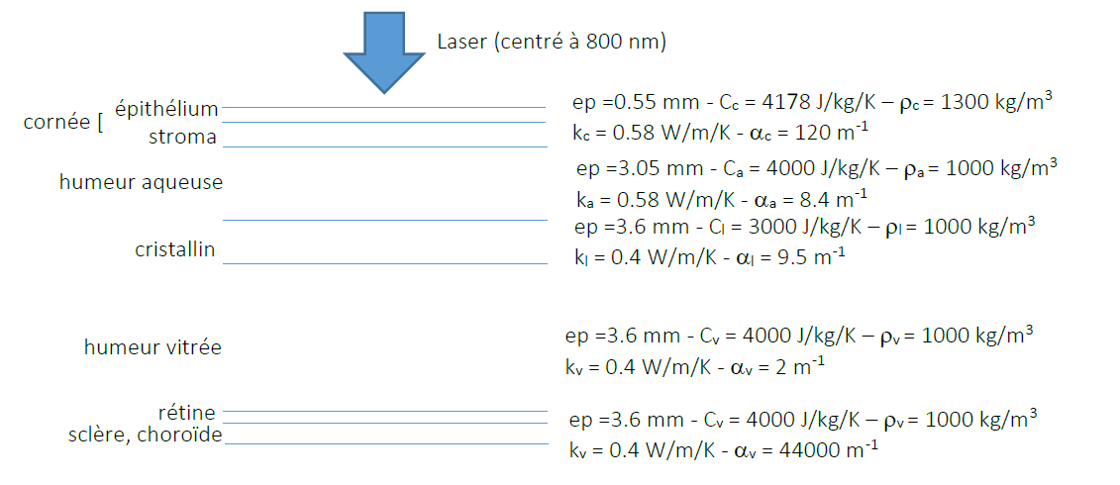
Contexte et objectifs : Lien entre seuils de dommage et VLE
Effets pris en compte dans les modèles
Depuis les années 2000 (et même avant), on cherche à établir des VLE sans expérimentations animales.
Les modèles sont essentiellement des modèles thermiques.
La résolution de l’équation différentielle de la chaleur est relativement aisée pour les cas simples (peau ou cornée, faisceau à symétrie de révolution) mais peut s’avérer complexe pour des faisceaux qui ne sont pas à symétrie de révolution en mode impulsionnel (jusqu’à 1 ns) et lorsque plusieurs structures sont concernées (3D - rétine). On utilise alors des méthodes FEM (éléments finis), les autres méthodes FFT (transformation de Fourier) ou FD (différences finies) n’étaient pas adaptées.
Mais quel critère de dommage prendre en compte ?
On s’appuie alors sur l’équation d’Arrhenius, on peut évaluer ainsi le taux d’endommagement du tissu à partir de :
𝑑Ω/𝑑𝑡=𝐶₁exp (−C₂ /𝑇)
où dΩ est la mesure quantitative du dommage de brûlure, C₁ est le facteur de fréquence en [s⁻¹] et C₂ est une température d’activation égale à l’énergie d’activation divisée par R la constante universelle des gaz.
Cela revient à dire que la température absolue atteinte n’est pas le seul critère d’endommagement mais dépend également du temps pendant lequel celle-ci a été maintenue. La relation entre seuil de dommage et puissance laser devient fortement non linéaire.

Slide 7
Mise en oeuvre de Cast3M
Pour une émission dans le spectre visible et infrarouge (400 -1400 nm) et pour des durées d’impulsion comprises entre 10 s et 100 ns (environ), l’effet thermique est prédominant.
De plus le temps de propagation (100 ps) du faisceau laser dans l’oeil est nettement inférieur à ces durées donc son amplitude peut être considérée comme figée sur son axe de propagation.
L’emploi de Cast3M est donc justifié.

Slide 8
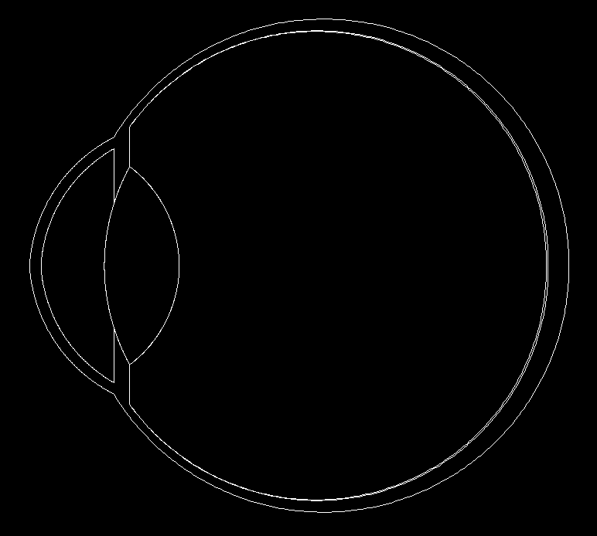
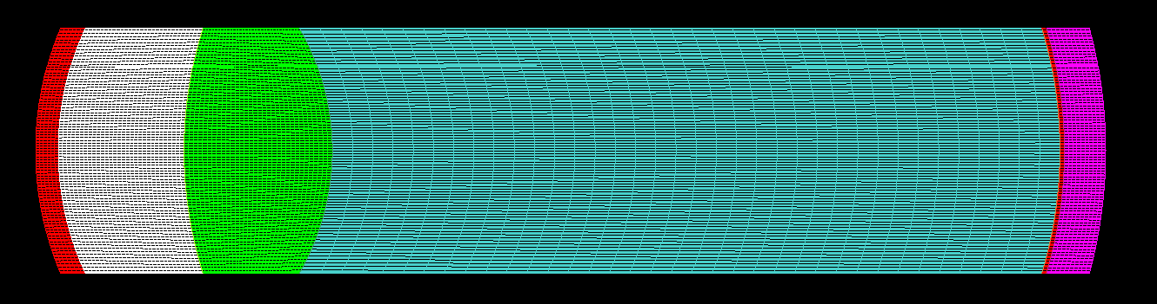
Mise en oeuvre de Cast3M : Maillage
Maillage de l’oeil avec 7 structures : Cornée, HA, Cristallin, Vitré, Rétine, Choroide, Sclère
Réduction de la zone de calcul sur une pupille de 6 mm pour un faisceau de 2 mm car l’influence du faisceau est locale.
Maillages différents suivant les structures car au niveau de la rétine le faisceau laser est focalisé sur 10 µm
Description et maillage réalisés avec Cast3M et sauvegardé dans Oeil_1.sauv

Slide 9
Mise en oeuvre de Cast3M
Modélisation des échanges thermiques et conditions aux limites
Calcul en 2D car symétrie de révolution (en cours d’évolution pour des faisceaux qui ne sont pas à symétrie de révolution)
Pour toutes les structures, cornée, HA, cristallin, vitré, rétine, choroide et sclère : blocages de température (37°) sur les parties périphériques avec le milieu interne
Cornée : convection avec l’air ambiant et refroidissement par les larmes – pas d’émission de CN à 37° (pas de terme NL car intervient peu dans le calcul au niveau de la rétine)
Choroide (proche rétine) : convection avec le sang circulant dans les veines et artères
Sclère : blocage de température (37°) partie arrière.

Slide 10




Développements spécifiques
Propagation du faisceau laser
Modélisation de la propagation linéaire par matrices 2 x 2
(matrices dioptre, espace, espace avec CH POINT, ..)
En effet on exprime le rayon de courbure complexe du faisceau laser q(z) où R est le rayon de courbure réel reliée à la phase et M²λ/(πω²) la courbure complexe reliée à l’amplitude par :
Puis on relie q1 intial est relié au rayon q2 final au cours de sa propagation au travers d’une matrice ABCD telle que :
La matrice espace de longueur d et d’indice n et la matrice dioptre de rayon de courbure R et entre deux milieux d’indices n1 et n2
Construction du terme source appelé par la procédure RESO ou PASAPAS en calculant l’éclairement gaussien en tout point et prenant en compte l’optique (absorptions par les milieux, réflexions de Fresnel aux interfaces,...)

Slide 11
Développements spécifiques
Calcul du seuil de dommage
P laser initiale
Comme évoqué précédemment, pour une puissance laser incidente donnée à chaque fin de calcul (et non à chaque pas de temps) il faut calculer de l’integrale d’Arrhénius (somme à chaque pas de temps), si elle est supérieure à 1 diminuer la puissance sinon l’augmenter.
L’optimisation a consisté à reboucler sur une puissance calculée en considérant qu’elle varie de façon linéaire avec le logarithme de l’intégrale I. En prenant P(Log I=0) correspondant au seuil de dommage, on obtient :
P(Log I=0) = P1 + (P2-P1) (-Log I1)/(Log I2- Log I1)
On recalcule en fin de boucle la valeur obtenue pour Log I et on arrête si elle est inférieure à 10⁻². Ce qui confère une erreur sur la puissance de l’ordre de 10⁻³.
La convergence est obtenue au bout de 5 boucles environ.
Nouveau calcul
P laser 
Calcul Pas à Pas
P laser 
Intégrale I Arrhénius
I > 1 ou Log I > 0
I < 1 ou Log I < 0

Slide 12
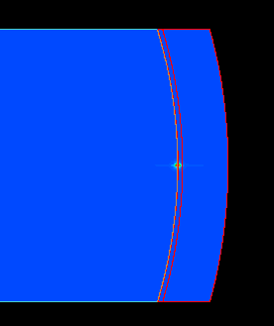
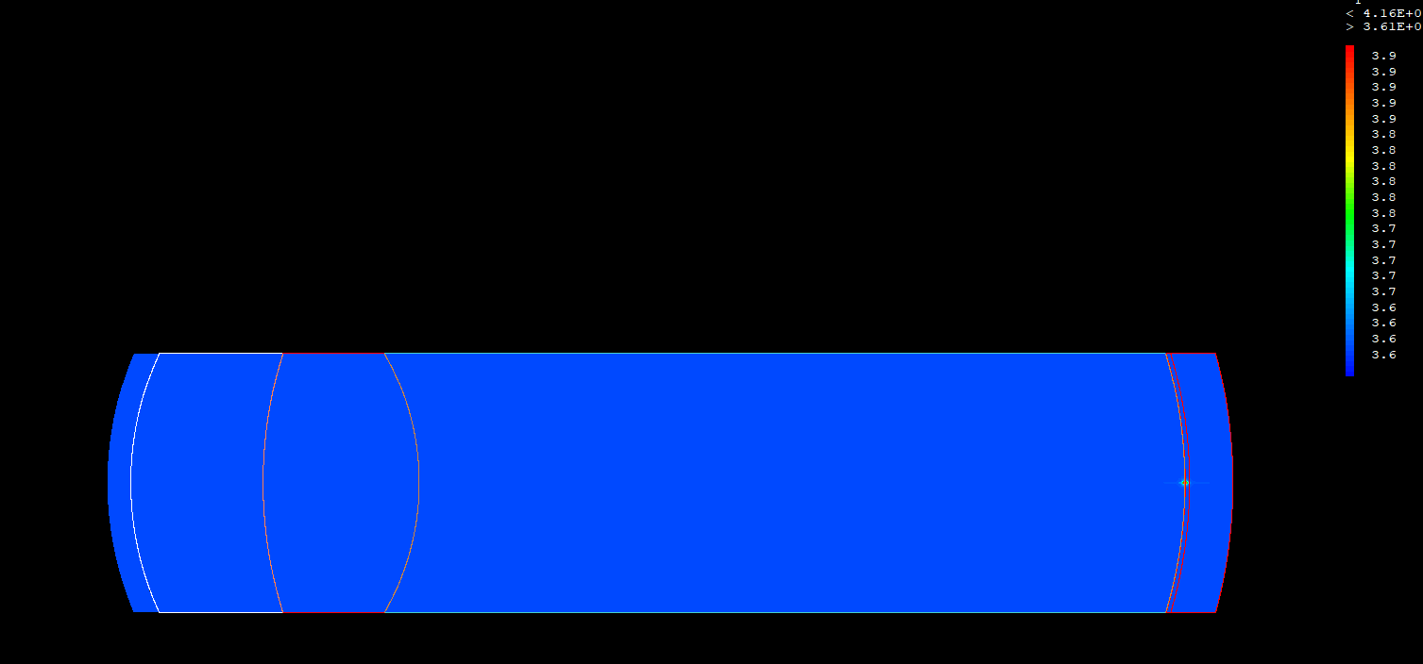
Résultats
Sorties graphiques spatiales
2 couches rétiniennes séparées de 10 µm
Choroide
Le but est de vérifier que le faisceau
se focalise bien sur la rétine.
Sclère
Détail du faisceau focalisé
sur la rétine
Propagation du faisceau laser
sur l’ensemble de l’oeil

Slide 13
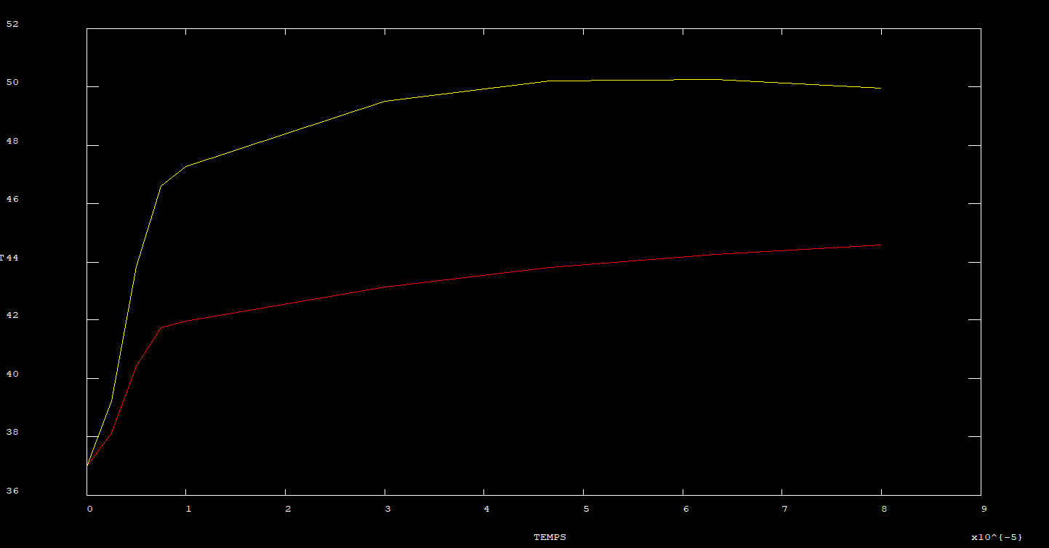
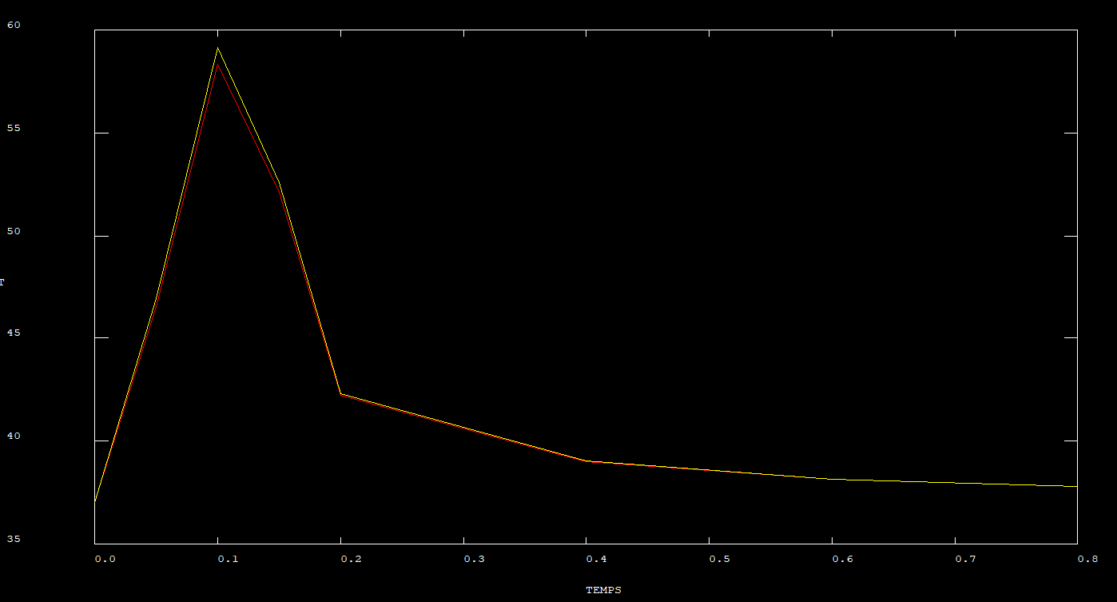
Résultats
Sorties graphiques en fonction
du temps pour un laser
impulsionnel
Impulsions courtes < 10 µs
La diffusion thermique est plus longue que l’impulsion.
Dans l’ancienne version de la norme, on évoquait un temps de 18 µs, ce temps est passé à 5 µs dans la nouvelle
Impulsions longues > 100 µs
La diffusion thermique est plus courte que l’impulsion

Slide 14
Résultats préliminaires
Influence de la durée d’impulsion et comparaison avec les VLE
La norme prévoit une variation des LEA (ou VLE) en t⁻¹ jusqu’à 5 µs et en t^{-0,25} en deça.
Les résultats fournis par Castem sont globalement cohérents avec les LEA et les seuils de dommage extrapolés en appliquant un facteur de sécurité de 10.
On retrouve cette cassure de pente avec Castem mais moins prononcé.
Les facteurs de sécurité sont importants (>50) en deça de 10 µs, en revanche ils semblent cohérents avec la norme au delà de 1 ms.

Slide 15
Résultats préliminaires
Influence de la dimension d’image rétinienne et comparaison avec les VLE
La dimension d’image rétinienne (espace image) est relié à l’angle apparent α de la source (espace objet) par la focale de l’oeil.
Du fait de l’effet thermique et d’une diffusion de la chaleur altérée par la dimension de l’image, la norme prévoit une variation des LEA (ou VLE) en α jusqu’à α égal à 100 mrad.
Les résultats fournis par Castem ne suivent pas ceux de la norme puisque la variation est plutôt en α². Donc cet effet thermique serait négligeable.
Ces résultats changeraient assez fondamentalement, les VLE. Les calculs doivent être consolidés.

Slide 16
Résultats préliminaires
Influence de la fréquence et comparaison avec les VLE
La fréquence de recurrence des impulsions intervient sur le seuil de dommage. Dans la norme, la formulation actuelle prend le minimum entre la LEA moyenne sur la durée d’exposition et la LEA sur la durée d’impulsion corrigée par un coefficient C5.
Dans l’exemple ci-contre compte tenu du nombre d’impulsions (C5 = 1), la LEA et le seuil évalué à partir du coefficient de sécurité de 10 sont constants, alors que le seuil calculé à l’aide de CAST3M décroit en fonction de la fréquence, selon une fonction logarithme. Le refroidissement est plus important pour des férquences faibles.
Ces résultats, à consolider, changeraient assez fondamentalement, les VLE.
Les calculs sont réalisés pour un train de 5 impulsions de durée de 10 µs

Slide 17
Prochains axes de développement à court et moyen terme
Optimisation des temps de calcul :
- par une résolution spatiale adaptée :
* suivre la focalisation du faisceau dans le maillage (par exemple se limiter à 5 fois la dimension
du faisceau à 1/e²)
- par une résolution temporelle optimisée pour les impulsions et entre les impulsions :
* faire des tests pour évaluer leur influence et optimiser
- par une optimisation des boucles de calcul du seuil de dommage
Passage en 3D :
- pour prendre en compte des faisceaux non symétriques
- pouvoir focaliser le faisceau dans une autre structure (pour les applications médicales)
Evaluer des seuils de dommage pour la cornée (IRA et IRB), le cristallin voire la peau
- rechercher des données optiques (absorption spectrale) des structures
- maillage spécifique

Slide 18
Conclusion
Cast3M s’avère être un outil « souple » et performant pour étudier les seuils de dommage oculaires (ou cutanés) mais aussi sur des protecteurs laser.
Les résultats obtenus sont préliminaires et doivent être complétés notamment pour :
- étudier l’influence du nombre et de la fréquence des impulsions et vérifier ou infirmer la formulation actuelle de l’ICNIRP,
- proposer une description mathématique de l’influence de la puissance crête et
- analyser l’influence de la répartition spatiale de la tache rétinienne sur les VLE.
Ces deux derniers points ne sont pas pris en compte aujourd’hui dans les guidelines de l’ICNIRP.
L’intégration de la lecture d’un fichier de données permet à terme d’envisager vérifier les seuils de dommage et de dimensionner des protecteurs laser (matériaux, lunettes, rideaux …) en utilisant une description générique par couches.

